Slide 1
Da bi pokrenuo/la prezentaciju pritisni:

Slide 2
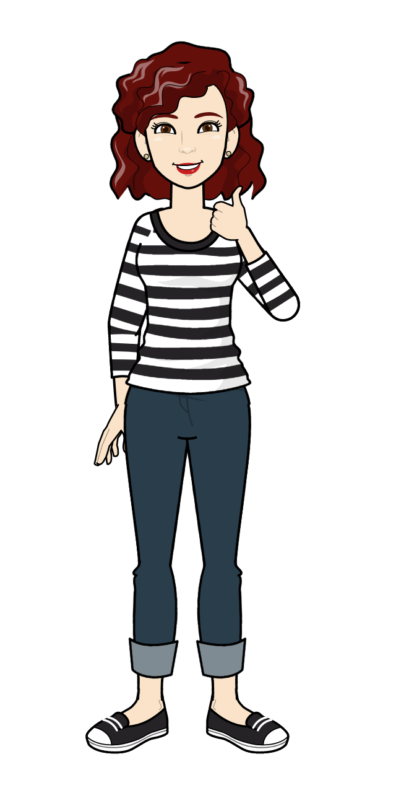
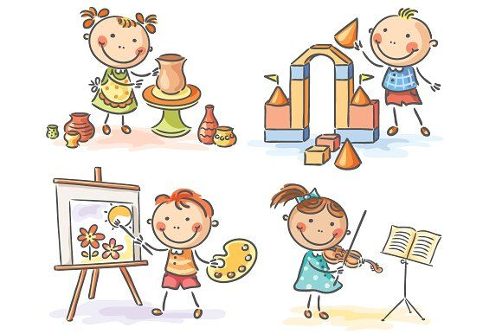
Produženi boravak

Slide 3
29.04.2020.
Srijeda

Slide 4
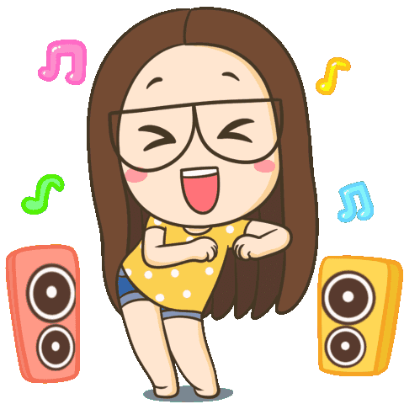
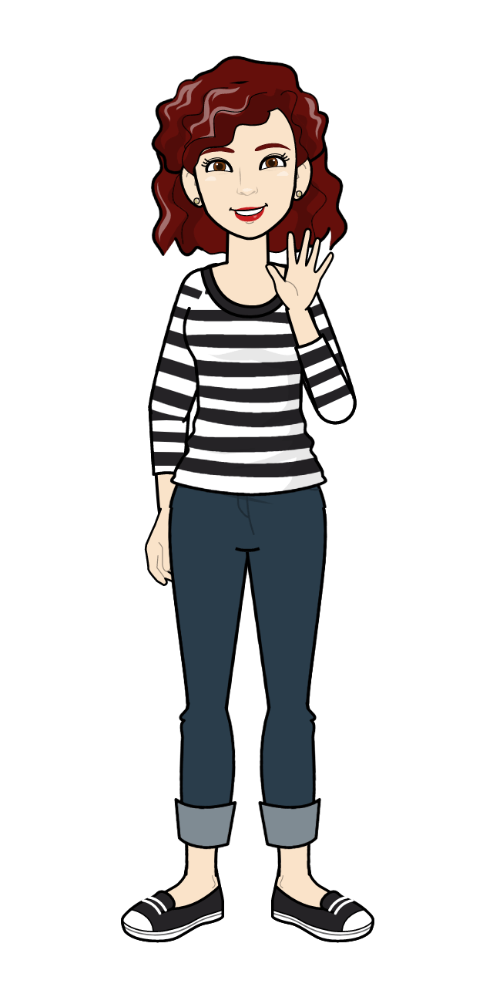
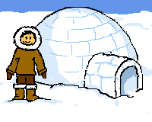
Znaš li što se danas obilježava?
Dobar dan svima!
Riješi rebus i saznaj!
KIM
S V J E T S K I
D A N
AVA
_ _ _ _ _
+
+
A
=
P L E S A

Slide 5
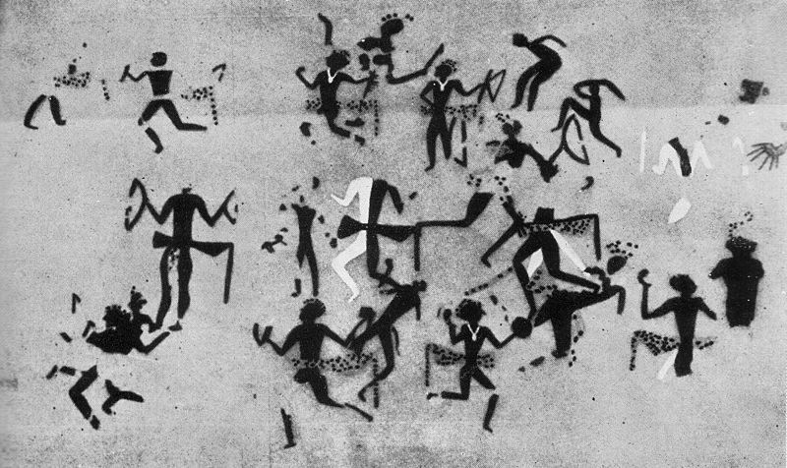
29. travnja - Svjetski dan plesa
Što je to ples?
ritmično pokretanje tijela prema ritmu glazbe
ljudi plešu pojedinačno, u parovima ili skupinama
još od davnih dana ljudi su ples koristili kako bi pokazali svoje emocije (osjećaje) – veselje, strah, ljubav, žalost, mržnju
pronađeni su prastari crteži u špiljama koji prikazuju ljude kako plešu

Slide 6
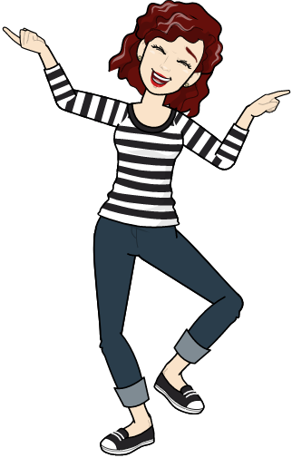
29. travnja - Svjetski dan plesa
kroz povijest su se razvile različite vrste plesova
Znaš li da se neke vrste plesova ubrajaju u sport?
plesači moraju biti jaki, brzi i fleksibilni
da bi netko postao profesionalan plesač potrebno je uložiti mnogo vremena (čak nekoliko godina) i truda u razvoj svoje karijere

Slide 7
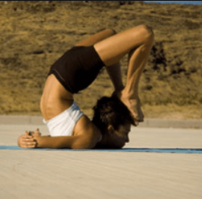
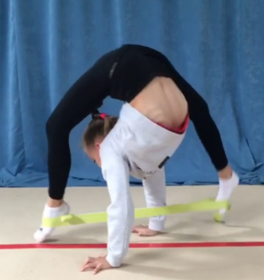
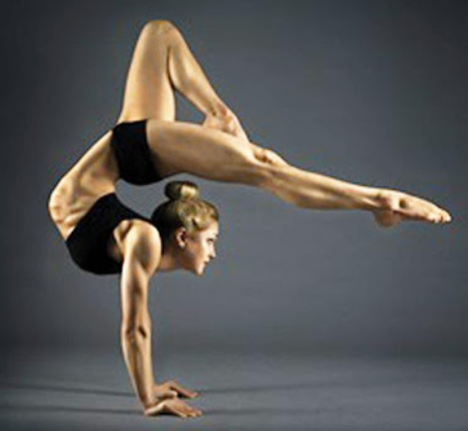
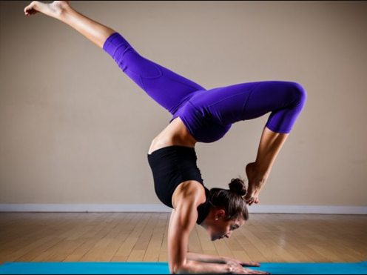
29. travnja - Svjetski dan plesa
ljudsko tijelo je nevjerojatno
iznenađujuće je koje sve pokrete naše tijelo može napraviti bez da se ozlijedimo

Slide 8
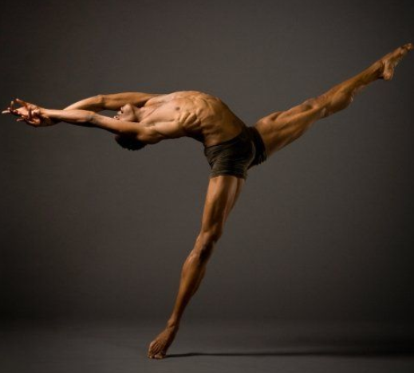
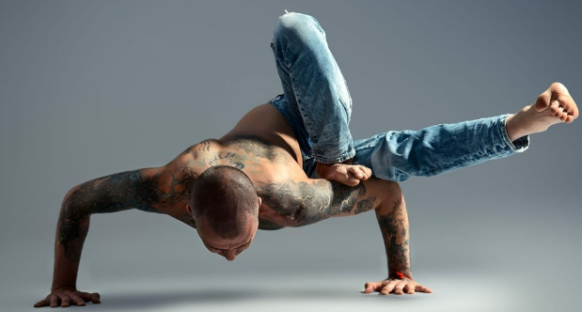
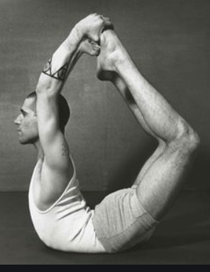
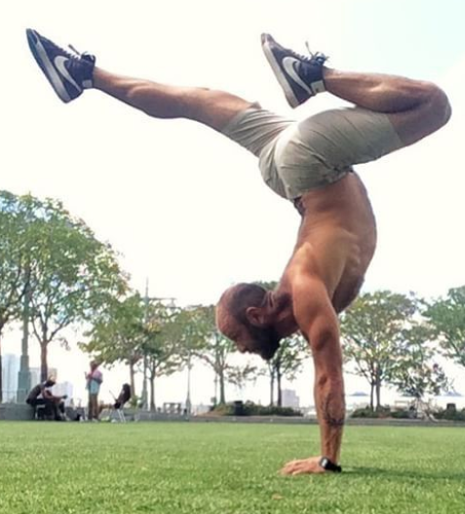
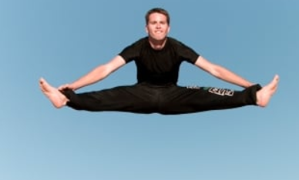
Nisu samo djevojčice fleksibilne…

Slide 9
29. travnja - Svjetski dan plesa
Pritisni dolje na link i istraži koje vrste plesova postoje u svijetu
https://view.genial.ly/5ea2204cd407580db9f07375/interactive-image-svjetski-dan-plesa-294?fbclid=IwAR2k42q1zqpLl_3UTBAD5pysGFjI38bhclRN5us9vPoD91v4Xed4q_aBxI4

Slide 10
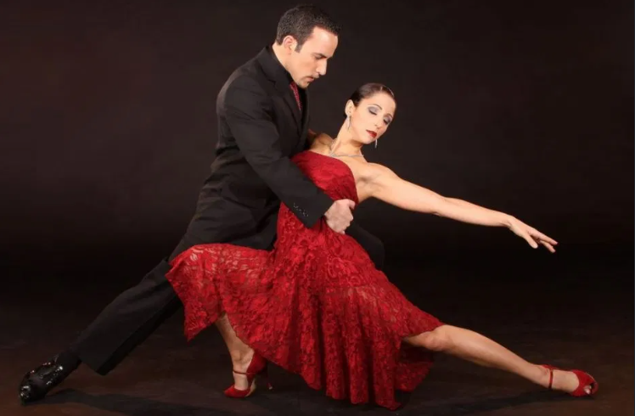
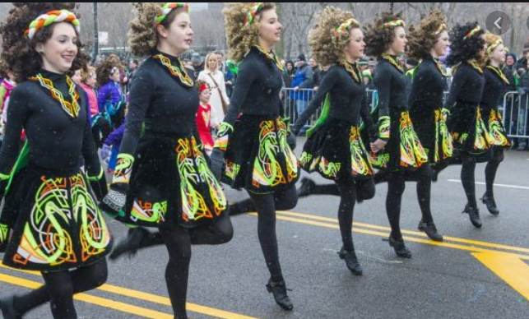
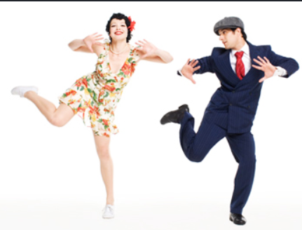
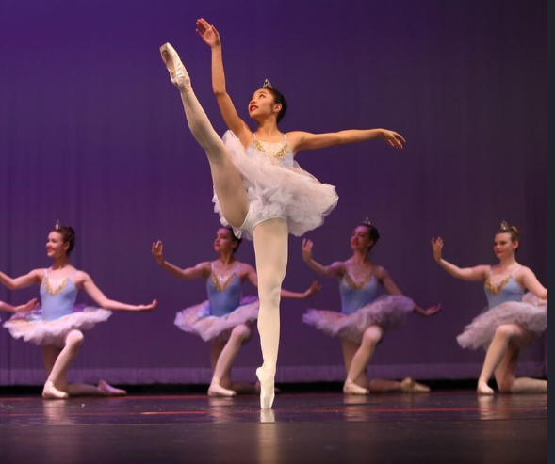
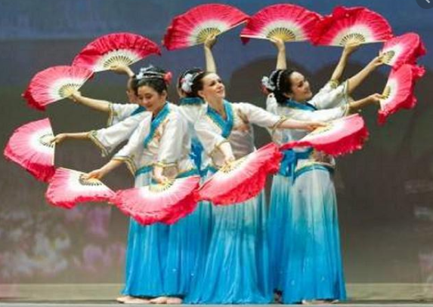
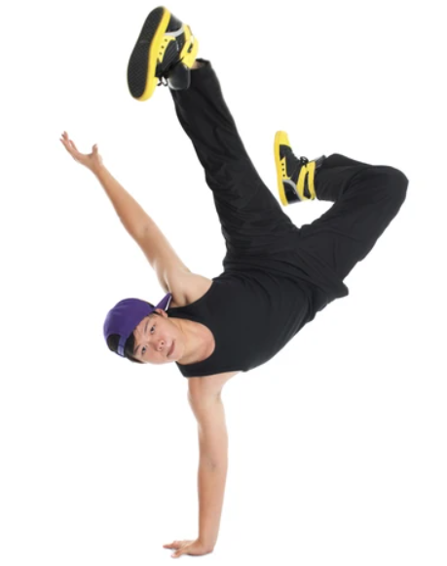
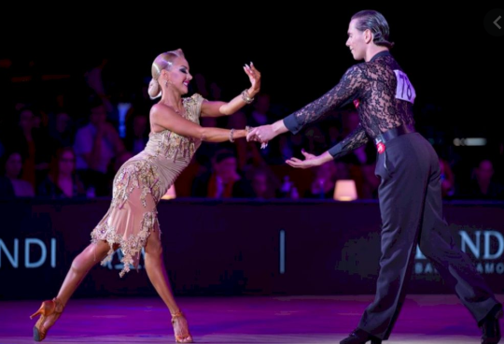
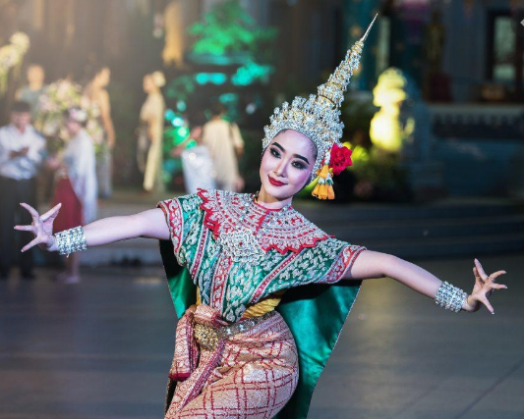

Slide 11
TZK – danas umjesto običnog tjelesnog radimo pogodi što?
Plešemo!
Ako ti video ne radi pritisni ovdje →
https://www.youtube.com/watch?v=A-dtvDa_IWc

Slide 12
Lov na abecedu voća i povrća
Upute:
Složi ovakvu tablicu s nekoliko redaka (npr.10)
Odaberi nekoliko slova abecede
Popunite tablicu
Pročitajte napisano i upišite bodove
Bodovi: 2 boda za svaku napisanu riječ
1 bod ako imate napisanu istu riječ 0 bodova ako nisi napisao riječ
Ponovite iste korake za ostala slova!
Zaigraj igru sa svojim ukućanima!
Vidimo se sutra!
SLOVO | VOĆE ILI POVRĆE
B | BROKULA
R | RIBIZL
O | …
C | …

